Slide 1
1.1 什么是信息隐藏
01
1.2 信息隐藏的历史回顾
1.3 分类和发展现状
第1章 概论
1.4 信息隐藏算法性能指标
1.5 可视密码学与信息分存
1.6 叠像术

Slide 2

信息隐藏的历史回顾

Slide 3
信息隐藏的历史回顾
技术性的隐写术
语言学中的隐写术
保护版权的隐写术

Slide 4
技术性的隐写术

Slide 5
1
文头送信的方法
被人们誉为历史学之父的古希腊历史学家希罗多德(Herodotus, 486—425)，在其著作中讲述了这样一则故事：公元前480年，一个名叫希斯提乌斯（Histaieus）的人筹划着与他的朋友合伙发起叛乱，里应外合，以便推翻波斯人的统治。他找来一位忠诚的奴隶，剃光其头发并把消息刺在头皮上，等到头发又长起来了，把这人派出去送“信”，最后叛乱成功了。这可能是历史记载的隐写术的最早应用。类似的方法，在20世纪初期仍然被德国间谍所使用。

Slide 6
2
书记板的方法
德莫瑞特思通过书记板提醒了斯巴达(Sparta)，告知了波斯国王薛西斯(Xerxes)入侵希腊的计划。他首先去掉书记板上的蜡，然后将消息写在木板上，再用蜡覆盖，这样处理后的书记板看起来是一个完全空白的。

Slide 7

3
实物隐藏法
将信函隐藏在信使的鞋底、衣服的皱褶中，妇女的头饰和首饰中等 。

Slide 8
4
标记法
在一篇信函中，通过改变其中某些字母笔划的高度，或者在某些字母上面或下面挖出非常小的孔,或加粗某些字的笔画，以标识某些特殊的字母，这些特殊的字母组成秘密信息。
Wilkins(1614-1672)对上述方法进行了改进，采用无形的墨水在特定字母上制作非常小的斑点。这种方法在两次世界大战中又被德国间谍重新使用起来。

Slide 9
5
微缩胶片法
第二次世界大战期间，德国情报机关还曾利用微缩原理和照相方法，将秘密文件、资料情报缩小至数十或数百乃至数千分之一，制成很薄的显微点膜片，然后，再把它们“埋藏”在书报杂志中某个字及标点符号上，或是将超微膜片藏在邮票、信封内进入邮路传递。对方收到后，按照双方约定好的位置和标记，通过技术手段再重新将显微点还原成像。把在显微镜下可见的图像隐藏在耳朵、鼻孔以及手指甲里（1905年俄日战争期间）。

Slide 10

微缩胶片----Digital Watermarking and Steganography
Another idea that played an important role in several wars in the nineteenth and twentieth centuries was originally proposed by Brewster (1857) .
The shrinking was made possible by the technology developed by French photographer Dragon during the Franco-Prussian War (1870–1871).
Microscopic images could be hidden in nostrils, ears, or under fingernails.

Slide 11
微缩胶片----Digital Watermarking and Steganography
In World War I, Germans used such “microdots” and hid them in corners of postcards slit open with a knife and resealed with starch.
The modern twentieth-century microdots could hold up to one page of text and even contain photographs. The Allies discovered the use of microdots in 1941.

Slide 12
Brewster & Dragon
在1857年， Brewster提出将秘密消息隐藏“在大小不超过一个句号或小墨水点的空间里”的设想。
到1860年，制作微小图像的难题被一个叫 Dragon的法国摄影师解决了，很多消息就可以放在微缩胶片中，在1870-1871年弗朗格普鲁士战争期间，巴黎被围困时，印制在微缩胶片中的消息通过信鸽进行传递。

Slide 13
Brewster & Dragon
Brester的设想在第一次世界大战期间终于付诸实现，其做法是：
先将间谍之间要传送的消息经过若干照相缩影后缩小到微粒状，然后粘贴在无关紧要的杂志等文字材料中的句号或逗号上。

Slide 14
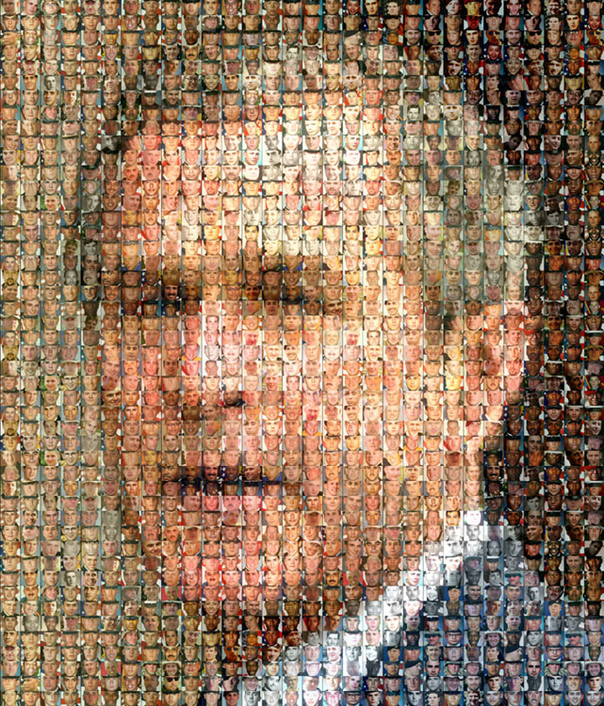
微缩胶片
主要
思想
缩拍图片
左图展示其宏观效果。
小布什头像由若干士兵头像组成。

Slide 15
6
化学方法的隐写术
密写用于情报和通信联络也有着悠久历史。
利用某些化合物对纸张、布料、塑料等有“潜隐”功能的载体进行书写的一种技术。
原理
用这些化学物质书写，肉眼看不见，只有用其他适宜的化合物或通过某种光、电、热、汽等物理方法才能显示出书写信息。
显影
方法

Slide 16
6
化学方法的隐写术
密写用于情报和通信联络也有着悠久历史。
早期间谍普遍使用的密写剂是有机物质溶液，如尿液、牛奶、醋、果汁等，可用文火加热后将其碳化，从而使字迹显影。
密写剂
后来随着化学工业的发展，在第一次世界大战中人们制造出了复杂的化合物做成隐写墨水和显影剂。

Slide 17
方志敏写作的机会，是“向敌人说要写一篇我从事革命斗争的经过与赣东北苏区的详情”而得到的。敌人以为能得到方志敏的“交待材料”，这才提供了纸笔。他们也防着方志敏写其它的东西，更不能让那些东西流传出去，每张纸上都有编号。但是敌人怎么也想不到，方志敏入狱不久，就把看守所所长凌凤梧等一批大小狱吏，发展成了自己的支持者。给方志敏供应纸笔的高家骏，自然很方便做些手脚，让方志敏真正的写作不为敌人所知。
高家骏还提到，方志敏曾让他弄一些米汤。他起初不明所以，后来方志敏托他传递文稿时，有不少是空白纸张。方志敏告诉他，这些要用碘酒擦过才能显出字来——这是最简单的密写方式，使用的是“碘遇淀粉变蓝”的化学原理。方志敏后来从狱中传递的密写文稿，想来就是用米汤所写。

Slide 18
隐写墨水与显影剂
传统方法：
淀粉和碘酒、米汤和加热（如电灯泡烤）......
新方法：
化学的进步促使人们开发更加先进的隐写墨水和显影剂

Slide 19
隐写墨水与显影剂
万用显影剂：
随着“万用显影剂”的发明，上述方法就无效了。其原理是，根据纸张纤维的变化情况，来确定纸张的哪些部位被水打湿过。这样，所有采用墨水的隐写方法，在“万用显影剂”下都无效了。

Slide 20
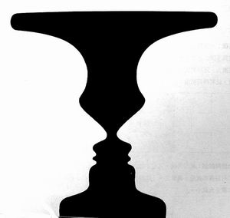
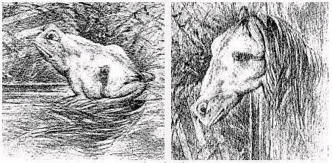
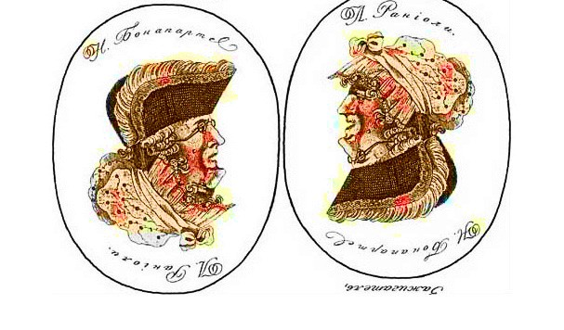
7
艺术作品中的隐写术
制作特殊的雕塑或绘画作品，使得从不同角度看会显出不同的印像。在一些变形夸张的绘画作品中，从正面看是一种景象，侧面看又是另一种景象，这其中就可以隐含作者的一些政治主张或异教思想。

Slide 21

8
回声法
在一个录音带的
某些位置上加一些不易察觉的回声。

Slide 22
9
嵌入隐匿标记
利用掩蔽材料的预定位置上某些误差和风格特性来隐藏消息:
通过对文档的
各行提升或降低三百分之一英寸来表示0或1等等。
利用字的标准体和
斜体来进行编码，从而实现信息隐藏；
将版权信息和序列号隐藏在行间距和文档的其他格式特性之中；

Slide 23
隐匿标记的一个典型应用实例
在20世纪80年代的英国，英国首相玛格丽特·撒切尔夫人发现政府的机密文件屡屡被泄露出去。
她使用了上述这种利用文字间隔嵌入隐匿标记的方法；
在发给不同人的文件中嵌入不同的隐匿标记；
每一份文件中都隐藏着唯一的序列号......

Slide 24
信息安全斗争的技术和艺术
思源黑体 CN Heavy
一级标题：
二级标题：
5
信息隐藏技术和密码技术的区别
思源黑体 CN Heavy
数字 英文
Times New Roman (正文)

Slide 25
PS:内容可编辑范围
在异形框内

